Slide 1
Министерство образования и науки Республики Бурятия
МУУО Прибайкальского района
Муниципальное образовательное учреждение
«Туркинская средняя общеобразовательная школа»
НАУЧНО-ПРАКТИЧЕСКАЯ КОНФЕРЕНЦИЯ «ШАГ В БУДУЩЕЕ»
Секция «Творческая»
СБОРНИК РАССКАЗОВ
«ОБО МНЕ, И НЕ ТОЛЬКО»
Автор:
Постнова Вероника,
8 класс
Научный руководитель:
Зуенко В.Н..
учитель русского языка и литературы
2023г.

Slide 2
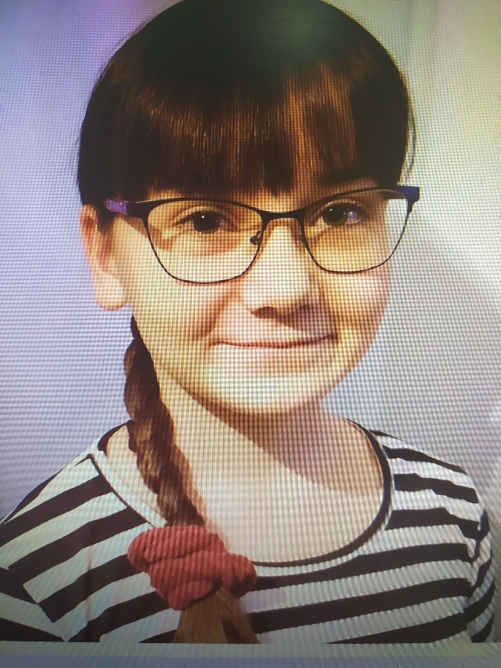
Обо мне, и не только…
сборник рассказов

Slide 3
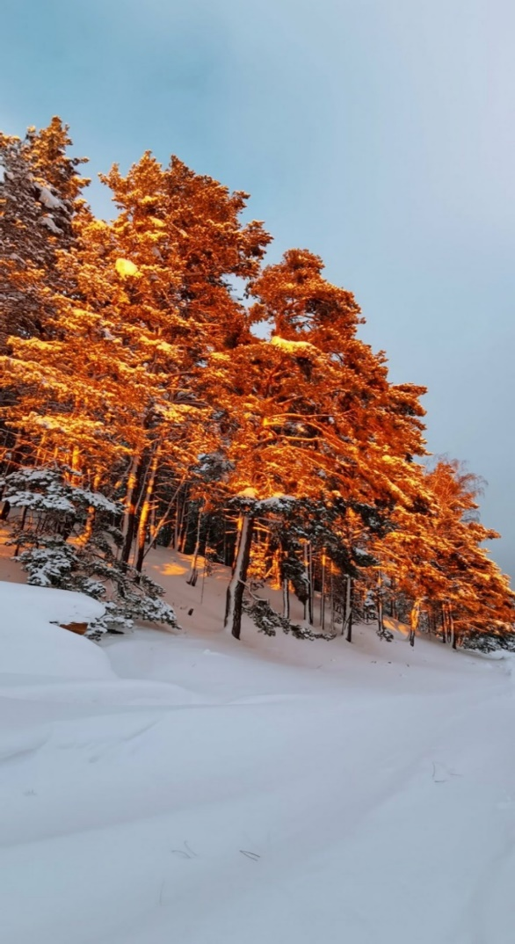
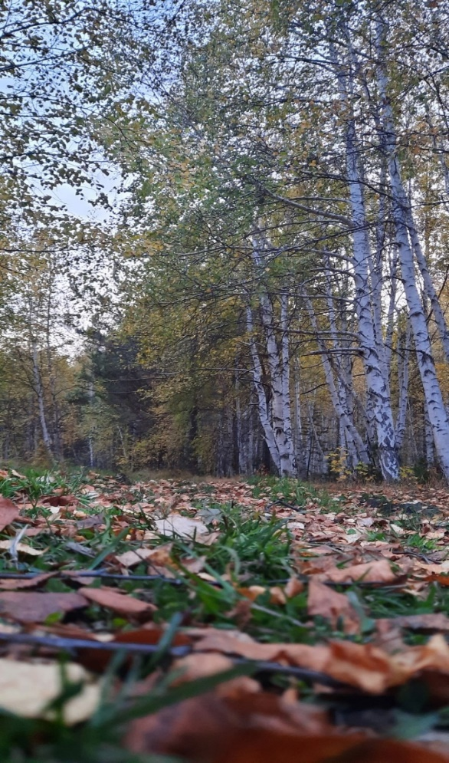
Раздел 1.
Природа и времена года
1.Осенняя свобода
2. Чудесное лето
3.Зимняя сказка
4. Пробуждение весны

Slide 4
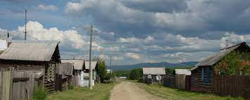
Раздел 2.
Вот моя деревня
1.Один день из жизни моего села
2. Соседи
3. Любимый уголок

Slide 5
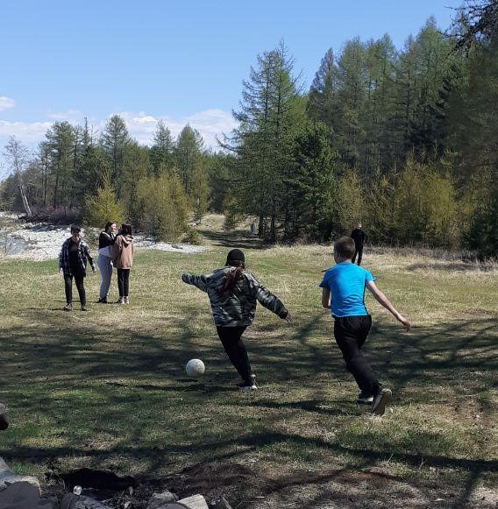
Раздел 3.
Школа и одноклассники
1.Классный поход
2. Первое сентября
3. Здравствуй, Новый год!

Slide 6

Раздел 4.
Творите добро
1.Творите добро!
2. Подслушанный разговор.
3. Берегите ёлочку.

Slide 7

Раздел 5.
Моя семья
1.Мой прадедушка
2.Мама,милая мама.
3.Забавная сестрёнка

Slide 8
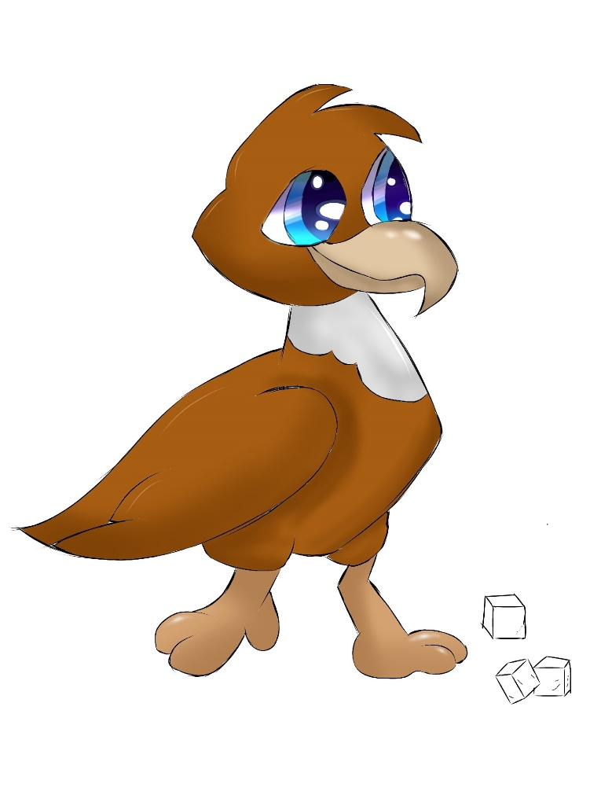
Раздел 6.
В мире фантастики
1.Дар по наследству
2. Шкатулка желаний.

Slide 9
Спасибо за внимание!

